Slide 1
innisfree_FO리뉴얼_MO_마이페이지 화면설계서
Version 0.91/ 2024-07-09
나혜주

Slide 2
Version History #1
Version. | Date | 작성자 | 상세 내용
0.1 |  |  | 최초 작성
0.5 | 2024-05-02 | 나혜주 | 요구사항 반영 초안작성
0.51 | 2024-05-09 | 나혜주 | 기획팀 피드백 반영
0.7 | 2024-05-24 | 나혜주 | 사업/개발리뷰 후 피드백 반영
0.9 | 2024-05-27 | 나혜주 | 사업부 확인 버전 업데이트
0.91 | 2024-05-29 | 나혜주 | 사업 민병헌님 요청으로 sns연동/해제 일시 표기 추가 (21P)
0.91 | 2024-06-04 | 나혜주 | 디스크립션 보강 (리뷰 / 회원탈퇴)
0.91 | 2024-06-05 | 나혜주 | 스마트영수증 추가(APP 전용 메뉴)
0.91 | 2024-06-14 | 나혜주 | 리뷰작성권한 없을 경우 Alert 내용 추가
0.91 | 2024-06-20 | 나혜주 | 뷰티포인트 통합 비밀번호 수정완료 디스크립션 추가 사업 소희님 요청으로 리뷰_ 숨김태그 삭제
0.91 | 2024-07-09 | 나혜주 | 멤버십 영역 케이스 별 내용 적용
Version. | Date | 작성자 | 상세 내용

Slide 3
메뉴구조도 (TO-BE)
마이페이지
마이페이지
멤버십
주문내역
취소/교환/반품내역
리뷰
쿠폰
뷰티포인트
찜한제품
1:1문의
입고알림 신청내역
공병수거 현황
스마트영수증
개인정보수정
배송지 관리
환불계좌 관리
원클릭결제 카드 관리
마이샵 관리
설정
자주하는 질문
공지사항
매장찾기

Slide 4


멤버십혜택안내
IN_MO_MYP_01_04
1 | 해더 공통 - 모든화면에 공통으로 노출되는 영역 - 각 메뉴별 메뉴명 노출 - BO회원관리에서 변경한 경우, 이미 그린티클럽인 경우 별도페이지 참고 1-1 [뒤로가기] 버튼 - 이전페이지로 이동 1-2 검색 아이콘 - 선택 시 검색페이지로 이동 1-3 장바구니 / 담긴상품수 - 담긴상품수 없는 경우 0 노출 - 선택 시 장바구니로 이동
2 | 멤버십 혜택안내 TAB (로그인 상태) 로그인 상태에서 화면 진입 시 노출되는 화면 각 TAB 선택 시 각 TAB화면 별 해당하는 내용 노출 2-1 머리말 -‘$회원명$님은 $회원등급명$ 고객입니다.’ 형태로 출력 2-2 뷰티포인트, 보유쿠폰 - 로그인한 회원이 보유한 뷰티포인트, 쿠폰 출력 - 뷰티포인트 : 숫자 세 자리 단위로 콤마(,) 처리 2-3 등급 관련 정보 - 다음 등급까지 필요한 금액, 최근 6개월 간 구매금액, - 숫자 세 자리 단위로 콤마(,) 처리 - 매월 당월 말까지 구매 시에 대한 안내문구 추가 (~YYYY.MM.DD 내 구매기준) 2-4 등급 위치 표기 - 3단계의 등급 중 현재 위치한 등급에 대한 위치 표기 2-5 등급기준 자세히 알아보기 - 등급기준에 대한 자세한 정보 노출 - 등급기준 선정 내 배송지 제외 안내 문구 추가 - 디폴트는 접힌상태 - 접힌상태[▼]에서 선택 시 열린상태[▲]로 변경되며 상세내용 노출 - 열린상태[▲]에서 선택 시 닫힌상태[▼]로 변경되며 상세내용 노출되지 않음 2-6 그린티클럽 키트 - 글린티클럽 키트 좌우 스와이프를 통해서 확인 가능 - 별도 선택 액션 없음
3 | 멤버십 혜택안내 TAB(비로그인 상태) - 비로그인 상태에서 화면 진입 시 노출되는 화면 3-1 [로그인]버튼 - 선택 시 로그인 화면으로 이동
마이페이지 > 멤버십 > 멥버십 혜택안내 TAB
1
1-1
1-2
1-3
🡠
멤버십
0
그린티클럽만 받는 선물 연 2회 놓치지 마세요, 그린티클럽 키트
2
멤버십 혜택안내 | 뷰티포인트 안내 | 모바일 앱 다운로드
2-1
2-2
2-6
홍길동님은 웰컴 고객입니다.
뷰티포인트
1,959P
보유 쿠폰
12장
2-3
2023 하반기
마리떼 새해웰컴키트
2023 상반기
해피리벌스데이키트
2022 하반기
노세범 수분충전키트
VIP 승급까지 63,999원 부족 (~2024.05.31 내 구매기준)
최근 6개월 구매 금액 36,900원
2-4
FOOTER
웰컴
VIP
그린티클럽
하단네비게이션
전 등급 공통 혜택
가입즉시 웰컴! VIP, 그린티클럽 되는 날까지~
멤버십데이 등급별 할인 쿠폰 * 등급별 할인율/할인액 차등 적용, 혜택 월별 변동 가능
3
비로그인 상태
1% 뷰티포인트 적립
로그인하고 고객님의 등급과 혜택을 확인해보세요
가입 후 총 70,000원 쿠폰팩 발급
3-1
2-5
로그인
등급 기준 자세히 알아보기 ▲
웰컴 가입즉시
VIP 직전 6개월 결제금액 10만원 이상 20만원 미만
그린티클럽 직전 6개월 결제금액 20만원 이상
등급 기준 자세히 알아보기 ▼
* 멤버십 등급은 직전 6개월 결제 금액 기준으로 매월 1일 변경
* 뷰티포인트 결제 금액도 등급 산정에 포함됨
* 할인한도 : 회원 할인 시 정상가 기준 20만원까지 구매 가능 (할인품목&비할인품목 적용제외)
* 시크릿쿠폰 적용 대상 품목과 할인액은 매월 변경됨
* 등급기준 선정 내 배송비는 제외됩니다.
하단네비게이션

Slide 5
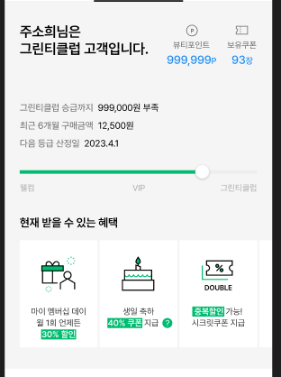
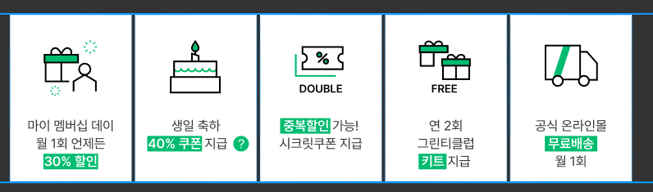
멤버십 혜택안내 CASE
그린티클럽회원인 경우(유지금액 불충족)
그린티클럽회원인 경우(유지금액 충족)
BO회원관리에서 임의로 회원등급 조정 후 등급조정기간 도래 전
그린티클럽 유지까지 63,999원 부족 (~2024.05.31 내 구매기준)
최근 6개월 구매 금액 206,900원
그린티클럽 유지금액 달성 (~2024.05.31 내 구매기준)
최근 6개월 구매 금액 206,900원
그린티클럽 유지금액 달성 (~2024.05.31 내 구매기준)
최근 6개월 구매 금액 206,900원
최근 6개월 구매 금액 206,900원
그린티클럽 5개 혜택 노출
VIP 3개 혜택 노출

Slide 6
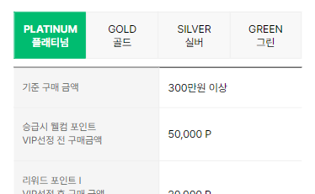
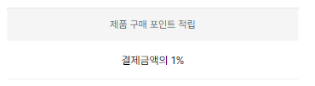
뷰티포인트 안내
IN_MO_MYP_01_05 / IN_MO_MYP_01_06
1 | 뷰티포인트 안내 TAB 로그인 상태에서 화면 진입 시 노출되는 화면 각 TAB 선택 시 각 TAB화면 별 해당하는 내용 노출 1-1 로그인 상태 - 멤버십 혜택 안내 TAB에 노출되는 내용과 동일한 내용 노출 - 별도 선택 액션 없음 1-2 비로그인 상태 - [로그인]버튼 선택 시 로그인 화면 이동
2 | 뷰티포인트 TAB - 뷰티포인트 관련 안내 영역 - 별도 액션 없음 2-1 상세내용 확인 https://m.innisfree.com/kr/ko/mDirectPage.do?pageName=membership_beautypoint 멤버십 > 뷰티포인트 안내 TAB > 뷰티포인트 TAB
3 | VIP등급안내 TAB - VIP등급관련 안내 영역 - 별도 액션 없음 (표 관련 퍼블리싱 영역 있음) 3-1 상세내용 확인 https://m.innisfree.com/kr/ko/mDirectPage.do?pageName=membership_beautypoint 멤버십 > 뷰티포인트 안내 TAB > VIP등급안내 TAB
마이페이지 > 멤버십 > 뷰티포인트안내 TAB
🡠
멤버십
0
🡠
멤버십
0
1
멤버십 혜택안내 | 뷰티포인트 안내 | 모바일 앱 다운로드
멤버십 혜택안내 | 뷰티포인트 안내 | 모바일 앱 다운로드
1-1
1-2
홍길동님은 웰컴 고객입니다.
로그인하고 고객님의 등급과 혜택을 확인해보세요
뷰티포인트
1,959P
보유 쿠폰
12장
로그인
VIP 승급까지 63,999원 부족 (~2024.05.31 내 구매기준)
최근 6개월 구매 금액 36,900원
3
뷰티포인트 | VIP등급안내
VIP 등급 안내 by AMOREPACIFIC 뷰티포인트 회원을 위한 등급별 다양하고 특별한 혜택을 만나보세요!
웰컴
VIP
그린티클럽
2
뷰티포인트 | VIP등급안내
등급 선정 기준 및 혜택 안내
뷰티포인트는
쌓을수록 아름다워지는 아모레퍼시픽
통합 멤버십 서비스입니다.
뷰티포인트 적립 안내
3-1
생략
생략
2-1
FOOTER
FOOTER
하단네비게이션
하단네비게이션

Slide 7
모바일 앱 다운로드
IN_MO_MYP_01_07
1 | 모바일 앱 다운로드 TAB (로그인/비로그인 동일)_ 1-1 [APP 다운로드]버튼 - 접속한 단말기 UA기준 각각의 앱 다운로드 페이지로 이동 - 안드로이드 선택 시 구글플레이 이니스프리 다운로드 화면으로 이동 - IOS 선택 시 앱스토어 이니스프리 다운로드 화면으로 이동
마이페이지 > 멤버십 > 모바일 앱 다운로드 TAB
🡠
멤버십
0
1
멤버십 혜택안내 | 뷰티포인트 안내 | 모바일 앱 다운로드
모바일 APP으로
더 간편하게! 더 특별하게!
APP 다운로드
1-1
나에게 맞는 세일/혜택 소식들을 PUSH로 가장 먼저!
매장에서 구매한 영수증도 APP에서 간편 확인
오직 APP에서만 진행하는 전용 이벤트
신규 가입하면 총 70,000원 쿠폰팩 즉시 발급!
FOOTER
하단네비게이션

Slide 8
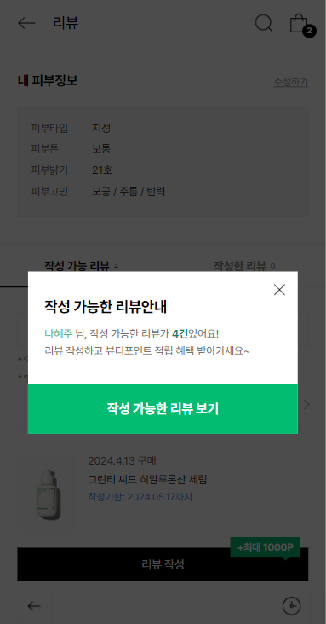
작성가능 리뷰 안내 팝업
IN_MO_MYP_01_19
1 | 작성가능 리뷰 안내 팝업 작성가능한 리뷰가 있는 경우 리뷰 페이지 첫 진입 시 노출되는 팝업 1-1 [작성 가능한 리뷰 보기]버튼 - 선택 시 팝업 닫힘
마이페이지 > 리뷰
1
1-1

Slide 9
리뷰
IN_MO_MYP_01_20
1 | 작성 가능 리뷰(디폴트), 작성한 리뷰 - 메뉴 명 옆으로 현재 작성한 가능한, 작성한 리뷰 개수 표기 - 각 TAB 선택 시 해당하는 화면 하단 영역에 노출
2 | [리뷰정책]버튼 - 선택 시 제품 리뷰 운영 정책 팝업 노출 - 리뷰 작성화면 내 [리뷰 정책]팝업과 동일
3 | 작성 가능한 리뷰 목록 - 작성 가능한 리뷰 목록 - 썸네일, 구매일, 제품명, 작성기한, 항목에 따른 버튼 구성 - 미구매리뷰(기타)인 경우 구매일 노출되지 않음 - 각 리뷰 작성 버튼 선택 시 리뷰작성 화면으로 이동 - 리스트는 10개씩 노출되며 11개이상인 경우 [더보기]버튼 노출 - 리뷰 정렬순서 1) 일반리뷰 > 미구매리뷰 순 2) 작성기한이 얼마 남지 않은 순 3) 주문상세 내 제품순
4 | 작성 가능한 리뷰 목록 - 작성 가능한 리뷰 목록 - 썸네일, 구매(수령)일, 제품명, 작성기한, 항목에 따른 버튼 구성 - 리뷰 구분에 따라 상세 항목은 달라질 수 있음 - 각 버튼 선택 시 리뷰작성 화면으로 이동 - 썸네일 영역 선택 시 해당 제품 상세페이지로 이동 1) 일반 제품 : 상세페이지 2) 샘플 제품 : 원 제품 상세페이지 3) 전시안함 처리된 제품 : Alert 노출 “상세페이지를 제공하지 않는 제품입니다” 4-1 리뷰 - 제품 구매시 작성하는 리뷰 - 일반, 한달사용, 체험단, 샘플마켓 등 구분없이 모두 같은 UI 구성 4-2 미구매리뷰인 경우 - BO미구매작성리뷰에서 ‘기타’로 등록된 회원의 경우 리뷰 작성항목 노출 - 실 구매가 이루어지지 않음에 따라 구매일 노출되지 않음
5 | 리뷰작성권한이 없는경우 - 리뷰작성이 불가능한 상태인 경우 [리뷰작성]버튼 선택 시 노출되는 Alert 총신고수 또는 총차단수 10회 달성시, 리뷰작성권한 ‘없음’으로 자동 변경 처리 됨 , 회원관리 BO에서 권한 변경할 수 있음
마이페이지 > 리뷰 > 작성 가능 리뷰 TAB
🡠
리뷰
0
1
작성 가능 리뷰 7 | 작성한 리뷰 2
* 주문내역의 배송완료 기준으로 30일까지 작성이 가능합니다. * 한달사용리뷰는 배송완료 이후 31일~60일까지 작성이 가능합니다.
2
리뷰 정책 >
3
4
4-1
2024.4.13 구매
제품명이 노출되는 영역입니다.
작성기한 : 2024.05.17 까지
5
+최대 600p
X
리뷰 작성
알림
리뷰작성권한이 없습니다. 고객센터(080-380-0114)나 1:1문의로 문의해주세요
2024.3.13 구매
제품명이 노출되는 영역입니다.
작성기한 : 2024.05.17 까지
확인
+최대 600p
리뷰 작성
4-2
제품명이 노출되는 영역입니다.
작성기한 : 2024.05.17 까지
+최대 300p
리뷰 작성
FOOTER
하단네비게이션

Slide 10

리뷰작성
IN_MO_MYP_01_22
1 | 리뷰 작성 화면 1-1 [포인트 정책]버튼 - 선택 시 포인트 정책 팝업 노출 (다음 페이지) 1-2 [리뷰 정책]버튼 - 선택 시 리뷰 정책 팝업 노출 (다음 페이지)
2 | 리뷰 작성 대상 제품 - 리뷰 작성 대상 제품 노출 - 썸네일, 제품 타이틀 - 선택한 제품, 리뷰의 특성에 따라 태그 노출 됨 - 작성하는 리뷰의 제품이 샘플인 경우, 썸네일에는 본품 노출 - 썸네일 클릭 시 제품상세페이지 이동 2-1 일반리뷰 - 일반 제품 구매시 작성하는 리뷰 , 태그 없음 2-2 한달사용 리뷰 2-3 체험단 리뷰 - 우수회원키트는 체험단리뷰로 표기 2-4 샘플마켓 리뷰 2-5 직원리뷰
3 | 별점(만족도) 영역 - 리뷰에 대한 별점 입력 영역 - 1점, 2점, 3점, 4점, 5점 기준으로 입력 가능
4 | 작성 영역 - 최대 330자까지 입력 가능
5 | [사진 첨부]버튼 - 앱 권한이 없는 경우 : 앱 권한 알림 팝업 노출 - 앱 권한이 있는 경우 : 모바일 내 사진 촬영 및 앨범 접근 가능 5-1 앱권한 알림 팝업 (안드로이드) - [허용안함]버튼 : 팝업닫힘 - [승인]버튼 : 권한 승인 시스템 팝업 노출 * IOS의 경우 별도의 카메라에 대한 앱 권한 요청하지 않고, 모바일 내 사진 촬영 및 앨범 접근 가능
6 | 리뷰약관 동의 6-1 리뷰 약관 동의 체크박스 - 리뷰 약관에 동의 설정 체크 박스 - 약관 동의 시 리뷰 등록 가능 6-2 [리뷰 이용약관] 버튼 - 선택 시 리뷰 이용약관 안내 팝업 노출 (다음 페이지)
7 | [취소]버튼 - 선택 시 리뷰 작성이 취소되며 이전 화면으로 이동
8 | [작성완료] 버튼 - 선택 시 리뷰등록 안내 Alert (8-1) 노출 후 필수항목 입력 및 최소조건 충족 여부 확인 진행 - 필수 및 최소조건 충족 시 리뷰 등록 완료 처리되며 리뷰 > 작성한 리뷰 TAB 의 목록화면으로 이동
마이페이지 > 리뷰 > 리뷰작성
🡠
리뷰작성
0
2-2
한달사용
1
제품명 노출 영역입니다.
리뷰 작성 시 뷰티포인트 지급
2-3
1-1
1-2
체험단
포인트정책
리뷰정책
제품명 노출 영역입니다.
Ⓘ 월 최대 6,000P까지만 적립됩니다. (작성 횟수는 제한 없음)
2-4
5-1
2
2-1
샘플마켓
X
제품명 노출 영역입니다.
제품명 노출 영역입니다.
알림
이니스프리 서비스 이용을 위해 다음의 앱 권한이 필요합니다.
카메라 : 바코드 스캔, 1:1문의 작성, 상품 리뷰 작성 권한 허용에 동의하지 않을 수 있습니다. 동의하지 않은 경우 해당 기능을 사용하실 수 없습니다.
2-5
제품은 만족하셨나요? *
3
직원리뷰
제품명 노출 영역입니다.
써 보니 어떠셨나요? *
4
최소 20자에서 최대 330자까지 입력가능합니다.
허용안함 | 승인
추가 포인트 GET
0/330
+
8-1
5
X
알림
작성하신 리뷰를 등록하시겠습니까? (작성한 리뷰 텍스트 수 : NN)
제품과 무관환 사진을 첨부한 경우 통보없이 삭제 처리 및 리뷰 포인트 회수가 진행될 수 있습니다.
사진첨부는 최대 10장까지 가능합니다.
사진 첨부는 최대 10MB까지 가능하며, JPG, PNG, GIF 파일만 등록할 수 있습니다.
6
6-1
6-2
취소
확인
[필수] 리뷰 이용약관에 동의합니다
리뷰 이용약관 >
취소
작성완료
7
8
FOOTER
Alert _ 리뷰 작성완료
구분 | Case | device | text | type | button | 실행 후
오류 | 만족도를 입력하지 않은 경우 | 공통 | 만족도를 체크해주세요. | alert | 확인 | 화면복귀
오류 | 리뷰내용을 입력하지 않은 경우 | 공통 | 리뷰내용을 입력해주세요. | alert | 확인 | 화면복귀
오류 | 리뷰내용이 20자 이하인 경우 | 공통 | 제품 리뷰는 최소 20자이상 입력해주세요. | alert | 확인 | 화면복귀
오류 | 이용약관에 동의하지 않은 경우 | 공통 | 제품 리뷰 이용약관에 동의해주세요. | alert | 확인 | 화면복귀
정상 | 필수, 최소조건을 충족한 경우 | 공통 | 일뷰가 등록되었습니다. 리뷰 작성 이벤트 참여로 000P적립되었습니다. (*리뷰작성 이벤트 포인트 월 최대 6,000P까지 가능) | alert | 확인 | 작성한 리뷰 목록 이동
하단네비게이션

Slide 11
리뷰 뷰티포인트 지급 정책
구분 | 구분상세 | 비고
리뷰 작성기준 | - | 리뷰는 SAP코드, 제품코드를 둘다 바라보며 1차 기준은 SAP코드이지만 SAP코드가 없는 경우(패키지 제품)은 제품코드를 기준으로 작성
리뷰 작성 | 일반제품 (일반, 체험단, 직원, 미구매 포함) | 운영관리 > 리뷰리워드관리에 등록된 적립포인트 지급 단, 캠페인 기간인 경우 캠페인 기간동안 설정된 적립포인트 지급
 | 샘플마켓 | 리뷰 작성은 가능하나, 뷰티포인트 지급은 하지 않음
 | 제품 교환한 경우 | 제품교환 시 리뷰를 작성할 수 있으나 뷰티포인트 지급은 하지 않는다. A-1 에서 A-2 /A-3으로 교환한 경우 제품 종류가 추가된 것으로 교환완료 시점에 리뷰를 작성할 수 있는 항목이 생성되나 뷰티포인트 지급은 하지 않는다. 기 작성된 교환 전 제품의 리뷰는 교환완료한다고 하여 삭제되지 않으나, 사용자가 삭제한 경우 기 지급된 뷰티포인트는 회수한다.
리뷰 수정 | 리뷰 작성 후 30일 간 수정 가능 | 리뷰 작성기간이 관리자BO에서 변경 된 경우, 리뷰 삭제 후 작성기한 내 재 작성 시 리뷰 수정기한은 재작성 시점부터 30일
리뷰 수정/삭제 공통 | 리뷰 수정 | 리뷰 수정 시 포인트는 회수되며 수정된 내용을 기준으로 해당 시점의 뷰티포인트 정책에 따라 포인트 재지급
 | 리뷰삭제 | 리뷰삭제 시 포인트는 회수된다. 삭제 후 리뷰작성기한이 남은 경우 리뷰를 재작성할 수 있으며 해당 시점을 기준으로 리뷰포인트는 재지급

Slide 12
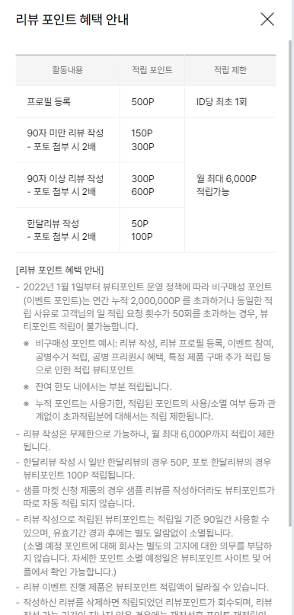
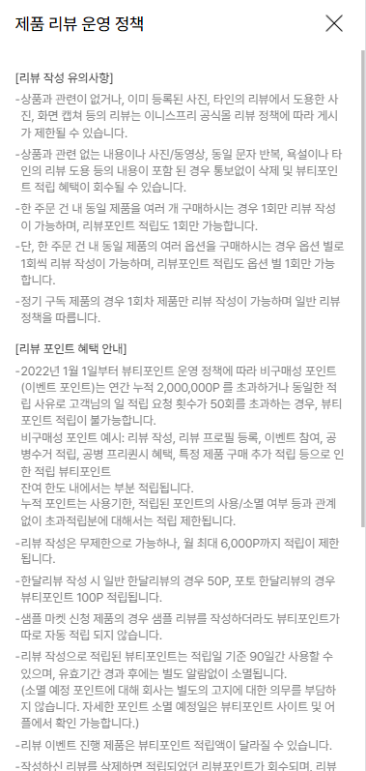
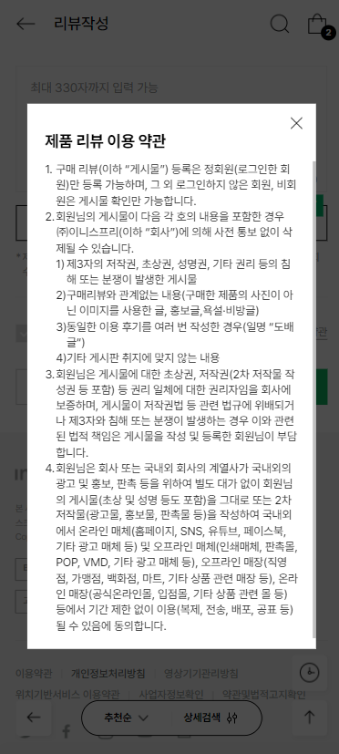
리뷰 작성화면 내 약관 팝업 [포인트 정책] [리뷰 정책] [리뷰 이용약관]
IN_MO_MYP_01_23 / IN_MO_MYP_01_21/ IN_MO_MYP_01_25
마이페이지 > 리뷰 > 리뷰작성 > 팝업
포인트 정책
리뷰 정책
리뷰 이용약관
[사업요청 5/8] ‘약관’,’동의’항목의 경우 운영관리 > 약관관리 메뉴에서 관리필요
활동내역 | 적립포인트 | 적립제한
일반리뷰 (90자 미만 리뷰) | 150P | 월 최대 6,000P 적립가능
포토리뷰 (90자 미만 리뷰) | 300P
일반리뷰 (90자 이상 리뷰) | 300P
포토리뷰 (90자 이상 리뷰) | 600P
한달사용리뷰 (텍스트) | 50P
한달사용리뷰 (포토) | 100P
운영관리 > 리뷰리워드관리 메뉴 리뷰리워드 관리 내 내용(행) 추가 시 해당 영역 자동 적용 필요
생략
생략
‘운영정책＇항목의 경우 전시관리 > 공통영역문구관리 메뉴 에서 관리 될 수 있음, 확인 필요
생략

Slide 13
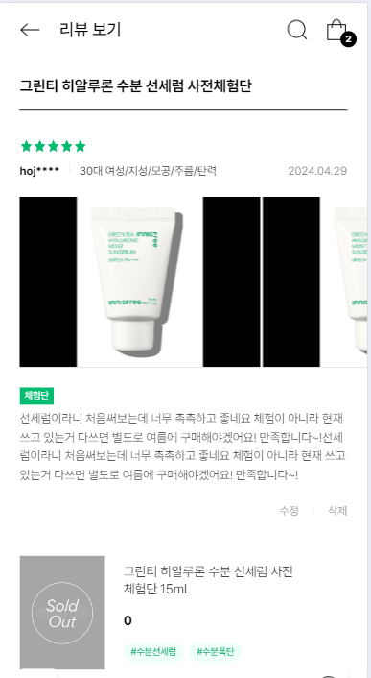
IN_MO_MYP_01_26 / IN_MO_PRD_01_15
1 | 작성한 리뷰 TAB - 메뉴 명 옆으로 작성한 리뷰 개수 표기 - 목록은 10개씩 노출되며 11개 이상인 경우 [더보기]버튼 노출 - 정렬은 최신 작성 리뷰 순서로 노출
3 | 포토리뷰 - 이미지/gif가 등록된 리뷰 3-1 제품 영역 - 썸네일, 제품명 노출, - 제품명은 최대2줄까지 노출 - 썸네일 영역 선택 시 해당 제품 상세페이지로 이동 1) 일반 제품 : 상세페이지 2) 샘플 제품 : 원 제품 상세페이지 3) 전시안함 처리된 제품 : Alert 노출 “상세페이지를 제공하지 않는 제품입니다” 3-2 누적구매 횟수 - 누적구매 횟수 정보 노출 - 누적구매횟수는 리뷰를 작성하는 시점의 제품구매횟수 기준 3-3 별점(만족도)정보 3-4 태그 영역 - 한달 사용, 체험단, 샘플마켓, 우수회원키트, 직원리뷰인 경우 해당하는 태그 노출 - 없을 경우 노출되지 않음 3-5 리뷰 내용 - 리뷰 내용은 최대 3줄까지 노출 - 4줄 이상인 경우 말줄임처리 - 영역 선택 시 리뷰보기 화면으로 이동(5) 3-6 이미지 GIF - 등록한 이미지,GIF인 경우 노출 - 최대 등록가능 이미지 개수 확인 필요 - 영역 선택 시 리뷰보기 화면으로 이동(5) 3-7 등록일 YYYY:MM:DD - 등록일 정보 노출 3-8 수정일 YYYY:MM:DD - 수정한 이력이 있는 경우 마지막 수정날짜 기준의 정보 노출 3-9 [수정]버튼 - 선택 시 리뷰 수정화면 안내 팝업 노출 - 리뷰 수정은 작성 후 30일까지만 가능하며 30일 경과 후에는 [수정]버튼 비노출 처리되며 삭제만 가능 3-10 [삭제]버튼 - 선택 시 Confirm 창 노출 “리뷰를 삭제하시겠습니까?“ ㄴ 취소 : Confirm창 닫힘 ㄴ 확인 : Alert노출 및 리뷰삭제처리 “리뷰가 삭제되었습니다” - 리뷰 삭제 시 리뷰 작성 시 지급된 뷰티포인트는 회수처리
마이페이지 > 리뷰 > 작성 한 리뷰
🡠
리뷰
0
🡠
리뷰
0
1
작성 가능 리뷰 7 | 작성한 리뷰 7
5
리뷰 정책 >
3
3-1
3-2
5-1
1회 구매
1회 구매
5-2
제품명이 노출되는 영역입니다.
3-3
3-4
5-3
★★★★☆
한달사용
3-5
리뷰내용이 노출되는 영역입니다. 리뷰내용이 노출되는 영역입니다. 리뷰내용이 노출되는 영역입니다. 리뷰내용이 노출되는 영역입니다. 리뷰내용이 노출되는 영역···
3-6
5-4
3-7
3-8
3-9
3-10
2024.04.29 | 2024.05.03
수정
삭제
4
제품명이 노출되는 영역입니다. 제품명이 노출되는 영역입니다.
5회 구매
5-5
5-6
5-7
4-1
2024.04.29 | 2024.05.03
★★★★☆
6/20 사업 소희님 요청 삭제
숨김
6
리뷰내용이 노출되는 영역입니다. 리뷰내용이 노출되는 영역입니다.
2024.04.29
삭제
FOOTER
FOOTER
하단네비게이션
하단네비게이션

Slide 14
IN_MO_MYP_01_26
이전페이지 계속
4 | 일반리뷰 - 이미지/GIF가 등록되지 않은 일반 리뷰 4-1 숨김태그 - BO에서 관리자에 의해 숨김처리된 경우 [숨김]태그 노출되며 FO에서 노출되지 않음 - 관리자가 숨김 처리한 경우 리뷰포인트는 회수 처리 - 관리자가 숨김해제한 경우 리뷰포인트 적립 처리
5 | 리뷰보기 화면 - 제품상세페이지의 리뷰와 동일하게 노출 되는 리뷰보기 화면 - 제목, 별점, 회원ID(마스킹), 누적구매 횟수, 회원등록이미지, 태그, 리뷰내용, 등록일, 수정일, [수정]버튼. [삭재]버튼 5-1 회원ID - 회원ID 정보 노출 - 맨 앞문자 3개만 노출되며 뒤는 마스킹 처리되어 표기 5-2 누적구매 횟수 - 누적구매 횟수 정보 노출 5-3 이미지 정보 - 포토리뷰 인 경우 노출 - 2개 이상인 경우 스와이프 5-4 태그 영역 및 내용 노출 - 한달 사용, 체험단, 샘플마켓,직원리뷰인 경우 해당 태그 노출 - 태그가 없을 경우 노출되지 않음 - 리뷰 내용 전체 노출 5-5 등록일 YYYY:MM:DD - 등록일 정보 노출 5-6 수정일 YYYY:MM:DD - 수정한 이력이 있는 경우 마지막 수정날짜 기준의 정보 노출 5-7 [수정]버튼, [삭제]버튼 - 리뷰 > 작성한 리뷰를 통해 진입한 경우 - 본인이 작성한 경우 해당 버튼 노출 - 리뷰 수정은 작성 후 30일까지만 가능하며 30일 이후에는 [수정]버튼 비노출 - (3-9)(3-10) 참고 - 제품상세페이지의 리뷰에서 다른사람의 리뷰로 접근 시에는 [신고], [차단하기]버튼 노출
6 | 제품정보 - 해당 리뷰에 대한 제품 정보 노출 - 썸네일, 제품명, 가격정보, #정보 - 제품상세페이지의 리뷰에서는 해당 정보 제외되어 표기 - 썸네일 영역 선택 시 해당 제품 상세페이지로 이동 1) 일반 제품 : 상세페이지 2) 샘플 제품 : 원 제품 상세페이지 3) 전시안함 처리된 제품 : Alert 노출 “상세페이지를 제공하지 않는 제품입니다”
마이페이지 > 리뷰 > 작성 한 리뷰
🡠
리뷰
0
🡠
리뷰
0
1
작성 가능 리뷰 7 | 작성한 리뷰 7
5
리뷰 정책 >
3
3-1
3-2
5-1
1회 구매
1회 구매
5-2
제품명이 노출되는 영역입니다.
3-3
3-4
5-3
★★★★☆
한달사용
3-5
리뷰내용이 노출되는 영역입니다. 리뷰내용이 노출되는 영역입니다. 리뷰내용이 노출되는 영역입니다. 리뷰내용이 노출되는 영역입니다. 리뷰내용이 노출되는 영역···
3-6
5-4
3-7
3-8
3-9
3-10
2024.04.29 | 2024.05.03
수정
삭제
4
제품명이 노출되는 영역입니다. 제품명이 노출되는 영역입니다.
5회 구매
5-5
5-6
5-7
4-1
2024.04.29 | 2024.05.03
★★★★☆
6/20 사업 소희님 요청 삭제
숨김
6
리뷰내용이 노출되는 영역입니다. 리뷰내용이 노출되는 영역입니다.
2024.04.29
삭제
FOOTER
FOOTER
하단네비게이션
하단네비게이션

Slide 15
리뷰 수정 안내 팝업
1 | 리뷰 수정 안내 - 리뷰 수정 시 지급된 포인트 회수 등 관련 안내 내용 노출 1-1 [X}버튼 - 팝업 닫힘 1-2 [취소]버튼 - 팝업 닫힘 1-3 [리뷰수정] 버튼 - 리뷰 수정 화면으로 이동
1
리뷰 수정 안내
✕
1-1
작성하신 리뷰를 수정하면 기존 적립된 리뷰포인트가 회수된 후 일반 리뷰 적립 기준에 맞게 리뷰포인트가 재적립 됩니다.
이벤트성으로 적립된 리뷰포인트의 경우 이벤트 기간 이후 리뷰 수정 시 동일 수준의 포인트 적립이 불가할 수 있으며, 이미 적립된 비구매성 포인트 차감 후 일반 리뷰 적립 포인트 기준으로 재적립됩니다.
1-2
1-3
취소
리뷰수정

Slide 16

리뷰 수정
IN_MO_MYP_01_22
1 | 리뷰 수정 화면 - 리뷰작성화면과 동일 - 별점, 리뷰내용, 이미지 등 기입된 상태로 노출 - [작성완료]버튼 선택 시 리뷰등록 안내 Alert 노출 후 필수항목 입력 및 최소조건 충족 여부 확인 진행 ㄴ 리뷰작성 화면 참고
2 | 리뷰약관 리뷰 작성 화면과 동일한 리뷰 이용 약관 팝업 노출
마이페이지 > 리뷰 > 리뷰 수정
1
포토리뷰인 경우
🡠
리뷰작성
0
써 보니 어떠셨나요? *
리뷰 작성 시 뷰티포인트 지급
아주 만족하면서 쓰고 있어요 너무너무 좋네요
포인트 정책
리뷰 정책
Ⓘ 월 최대 6,000P까지만 적립됩니다. (작성 횟수는 제한 없음)
추가 포인트 GET
X
X
0/330
+
제품명 노출 영역입니다.
제품은 만족하셨나요? *
포토리뷰에 이미지가 10개 등록된 경우
써 보니 어떠셨나요? *
써 보니 어떠셨나요? *
아주 만족하면서 쓰고 있어요 너무너무 좋네요
아주 만족하면서 쓰고 있어요 너무너무 좋네요
포토리뷰에 이미지가 5개 등록된 경우
0/330
추가 포인트 GET
추가 포인트 GET
0/330
X
X
X
X
X
+
X
X
X
X
+
제품과 무관환 사진을 첨부한 경우 통보없이 삭제 처리 및 리뷰 포인트 회수가 진행될 수 있습니다.
사진첨부는 최대 10장까지 가능합니다.
사진 첨부는 최대 10MB까지 가능하며, JPG, PNG, GIF 파일만 등록할 수 있습니다.
X
X
X
X
X
X
[필수] 리뷰 이용약관에 동의합니다
리뷰 이용약관 >
2
취소
작성완료
하단네비게이션
FOOTER
하단네비게이션

Slide 17
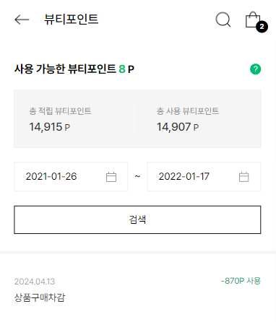
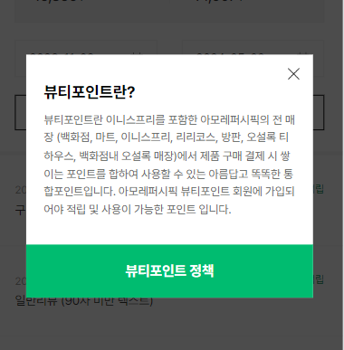
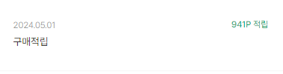
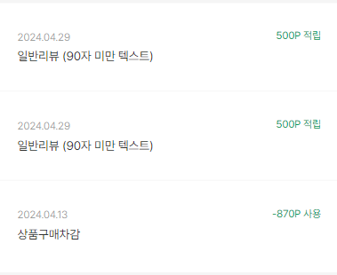
FO_마이페이지 > 뷰티포인트
IN_MO_MYP_01_38 / IN_MO_MYP_01_39
1 | 뷰티포인트 - 뷰티포인트 적립/사용 내역을 확인할 수 있는 화면 1-1 사용 가능한 뷰티포인트 정보 - 현재 가능한 뷰티포인트 정보 노출 1-2 물음표 아이콘 - 선택 시 뷰티포인트란? 팝업 노출 (2) 1-3 총 적립 뷰티포인트 / 총 사용 뷰티포인트 / 30일 내 소멸| 예정 뷰티포인트 정보 1-4 기간 캘린더 - 기간 캘린더를 설정할 수 있음 - 최대 1년 까지의 기간동안 사용/적립한 내역 확인 가능 - 1년보다 더 이전의 달력 선택 시 Alert 노출 “최대 1년까지만 검색 가능합니다. “ 1-5 뷰티포인트 사용/적립 목록 - 사용/적립일, 사용/적립포인트, 내역 노출 - 적립 시 포인트에 대한 유효기간 노출 - 유효기간이 없는 뷰티포인트의 경우 유효기간 노출되지 않음
2 | 뷰티포인트란? 팝업 - 뷰티포인트 정보 안내 팝업 2-1 [뷰티포인트 정책]버튼 - 선택 시 멤버십 > 뷰티포인트 안내 TAB 화면으로 이동 2-2 [X]버튼 - 팝업 닫 힘
마이페이지 > 뷰티포인트
1
1-1
1-2
2
2-2
사용 가능한 뷰티포인트 8P
?
1-3
총 적립 뷰티포인트 14,915 P | 총 사용 뷰티포인트 14,905P | 30일내 소멸예정 뷰티포인트 300P
1-4
2-1
‘운영정책＇항목의 경우 전시관리 > 공통영역문구관리 메뉴 에서 관리 될 수 있음, 확인 필요
1-5
(유효기간 2024.10.11)
(유효기간 2024.10.11)
FOOTER
하단네비게이션

Slide 18
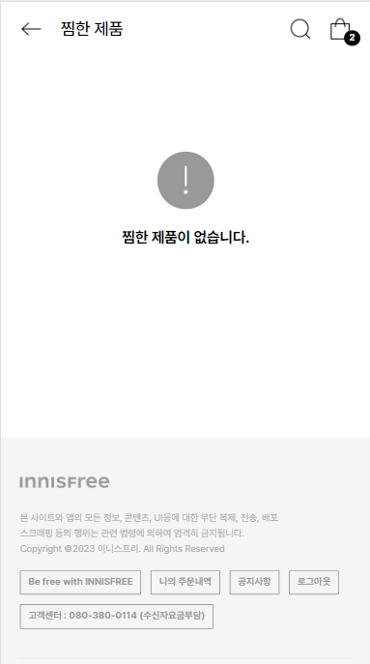
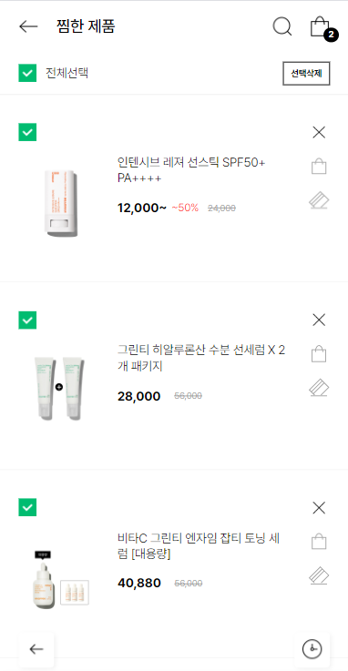
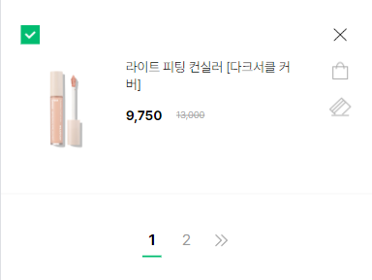
찜한 제품_일반
IN_MO_MYP_01_40
1 | 찜한 제품이 없는 경우
2 | 찜한 제품 - 찜한 제품 목록 2-1 전체선택 체크박스 - 선택 시 전체 제품 체크(비체크)처리 - (디폴트)전체 선택된 상태 2-2 [선택삭제]버튼 - 선택 시 Confirm 노출 “삭제하시곘습니까?” ㄴ 확인 : Alert 노출 “찜 목록에서 삭제되었습니다“ ㄴ 취소 : Confirm 창 닫힘 - 선택한 항목이 없는 경우 Alert 노출 “선택 된 제품이 없습니다. 선택 후 다시 시도해주세요“
3 | 찜한 제품 목록 - 체크박스, 썸네일, 제품명, 가격정보(할인가,할인율, 판매가 포함) [X]아이콘, [장바구니]아이콘, [바로결제]아이콘 3-1 제품정보 - 썸네일, 제품명, 가격정보(할인가,할인율, 판매가 포함) - 선택 시 해당제품상세페이지로 이동 - 제품이 판매종료, 일시품절, 출시예정인 경우 다음페이지 참고 3-2 [X]아이콘 - 선택 시 Confirm 노출 “삭제하시곘습니까?” ㄴ 확인 : Alert 노출 “찜 목록에서 삭제되었습니다“ ㄴ 취소 : Confirm 창 닫힘 3-3 [장바구니]아이콘 1) 옵션 없는 경우 - 선택 시 Toast 팝업 노출되며 장바구니 해당 제품 담겨짐 “ 장바구니 담기가 완료되었습니다’ 2) 옵션 있는 경우 - 옵션선택 장바구니 팝업 노출 - MO_제품목록.검색 SB 화면설계서 참고 필요 3-4 [바로결제]아이콘 1) 옵션 없는 경우 - 선택 시 결제하기 화면으로 이동 2) 옵션 있는 경우 - 옵션선택 바로결제 팝업 노출 - MO_제품목록.검색 SB 화면설계서 참고 필요
4 | 찜한 제품이 10개 초과 된 경우 Pagination 처리
마이페이지 > 찜한제품
2
2-1
2-2
3
3-2
1
3-1
3-3
3-4
생략
4
하단네비게이션
FOOTER
하단네비게이션

Slide 19

찜한제품_제품 상태에 따른 구분
IN_MO_MYP_01_40
1 | 찜한 제품 판매종료, 일시품절, 출시예정 상태에 따른 항목 - 체크박스 선택불가 처리 1-1 일시품절 - 일시품절 썸네일 표기 - [장바구니], [바로결제]아이콘 비노출 - 선택 시 제품상세페이지로 이동 1-2 출시예정 - 출시예정 썸네일 표기 - [장바구니], [바로결제]아이콘 비노출 - 선택 시 제품상세페이지로 이동 - 가격정보 노출되지 않음 1-3 판매종료 - 판매종료 썸네일 표기 - [장바구니], [바로결제]아이콘 비노출 - 선택 시 제품상세페이지로 이동
[장바구니],[바로결제] 아이콘 선택 시 옵션 있는 경우
1
장바구니
✕
BEST | 제품명은 최대 한줄까지노…
1-1
37,000원 53,000원
SOLD OUT
품절상품 제외
√
옵션을 선택하세요 
합계
37,000원
제품목록 화면 동일 MO_제품목록.검색 SB 참고
장바구니 담기
1-2
Coming Soon
바로구매
✕
BEST | 제품명은 최대 한줄까지노…
37,000원 53,000원
√
품절상품 제외
옵션을 선택하세요 
1-3
The
End
합계
37,000원
장바구니
바로구매
생략

Slide 20

1:1고객상담(1:1문의)
IN_MO_MYP_01_45
마이페이지 > 1:1문의
사업확인 마이페이지 메뉴 내 명칭 변경 여부 1:1문의 → 1:1고객상담
🡠
1:1 고객상담

궁금한 점이 있으세요?
고객님의 문의사항 해결을 위해 최선을 다하겠습니다.
추천 FAQ
+
Q. 주문건에 대해 결제 금액 영수증을 출력하고 싶어요.
Q. 오프라인 매장 구매 내용을 확인하고 싶어요.
고객센터 > 1:1고객상담 화면 동일 MO_마이샵관리,임직원인증, 고객센터 SB 참고
Q. 교환은 어떻게 하나요?
1:1 문의
1:1 답변확인
1:1 상담 전에 꼭 확인해주세요.
질문하신 질문의 답변은 개인 메일이나 마이페이지>1:1상담내역에서 답변내용을 확인하실 수 있습니다.
1:1 고객문의 처리시간은 09:00~18:00입니다.
(문의는 24시간 언제나 가능합니다.)
최단시간 내에 접수사항을 조치하여 해결해드리도록 하겠습니다.
피해 발생시에는 공정거래위원회 소비자분쟁해결기준에 의거해서 처리됩니다.

Slide 21
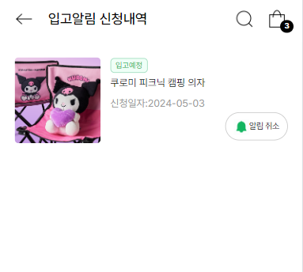
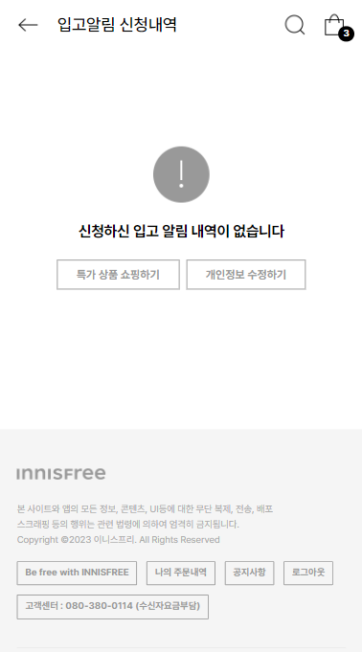
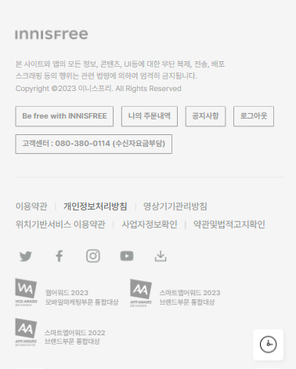
입고알림 신청내역
IN_MO_MYP_01_49 / IN_MO_MYP_01_50
1 | 입고알림 신청내역 - 입고알림 신청내역 내 등록된 제품은 입고알림 신청내역 화면 내 등록 후 판매중지인 경우 7일 후 / 일시품절의 경우 한달(30일) 후 자동 삭제 처리 (장바구니 정책과 동일) 1-1 제품정보 - 썸네일, 제품명, 신청일자, 입고예정태그, [알림취소]버튼 - 선택 시 해당 제품상세페이지로 이동 - 일시품절, 입고예정, 판매중지 제품에 대한 썸네일 표기 1-2 [알림 취소]버튼 - 선택 시 alert 노출 “입고 알림 신청을 취소 하시겠습니까?” ㄴ 확인 : Alert 노출 “알림 취소 되었습니다.“
2 | 입고알림 신청내역이 없는 경우 2-1 [특가 상품 쇼핑하기] 버튼 - 선택 시 특가 화면으로 이동 https://m.innisfree.com/kr/ko/mHotdealSpcPrcMain.do 2-2 [개인정보 수정하기]버튼 - 선택 시 개인정보 수정 화면 진입 전 비밀번호 재확인 화면으로 이동
마이페이지 > 입고알림신청내역
1
1-1
SOLD OUT
1-2
2
2-1
2-2
생략
하단네비게이션
하단네비게이션

Slide 22
스마트영수증 목록
IN_MO_MYP_01_43 / IN_MO_MYP_01_44
* | 스마트영수증은 APP전용 메뉴로 APP에서만 노출
1 | 조회기간 설정 캘린더 - 스마트영수증은 최대 1년까지 조회 할 수 있음 - 디폴트(3개월) - 스마트 영수증 페이지 진입 시 진입한 날짜를 기준으로 3개월 전(90일 전) 까지의 스마트 영수증 내역 노출 - 최대 1년까지 기간 설정하여 검색할 수 있음
2 | 목록 - 구매일시(YYYY-MM-DD HH:MM), 구매매장명, 구매금액 노출 - 구매이력, 검색기간에 구매이력이 없을 경우 “등록된 스마트영수증 내역이 없습니다“ 문구 노출 2-1 목록 영역 선택 - 선택 시 스마트영수증 상세화면(4)화면으로 이동
3 | [더보기]버튼 - 조회된 결과가 11개 이상인 경우 [더보기]버튼 노출 - 10개씩 리스트는 노출되며 [더보기]버튼 선택 시 추가 결과 값 노출
4 | 스마트 영수증 - POS에서 전달된 영수증 정보 노출
마이페이지 > 스마트영수증
🡠
스마트영수증
🡠
스마트영수증
1
POS 영수증 노출
2024-03-05
2024-06-05
4
2
2-1
2024-04-01 18:00
이마트_IF용산점
2,000원 구매 >
2024-03-01 18:00
이마트_IF용산점
2,000원 구매 >
2024-11-01 18:00
이마트_IF용산점
2,000원 구매 >
생략
더보기
3
매장 구입 내역이 있어야 조회가 가능합니다.
정상가 구매 시 구입일 미포함 14일 이내 환불/교환 가능합니다.
할인가 구매 시 구입일 미포함 14일 이내 구매처에서 환불가능/교환불가합니다.
구매한 매장이 페점한 경우, 단순 변심 구매 환불은 구입일 미포함 14일 이내 고객상담실을 통하여 가능합니다.
검색결과, 스마트영수증 내역 없는경우
FOOTER
FOOTER
하단네비게이션
하단네비게이션
등록된 스마트영수증 내역이 없습니다.

Slide 23
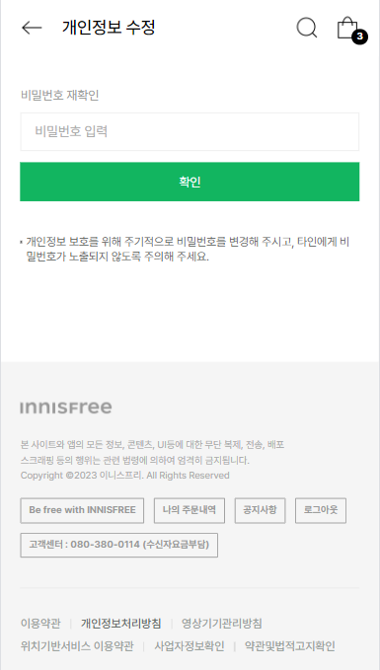
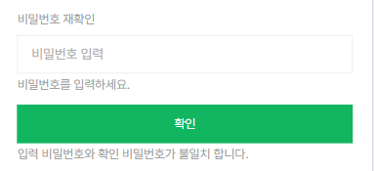
비밀번호 재확인
IN_MO_MYP_01_68
1 | 비밀번호 재확인 1-1 비밀번호 입력 인풋박스 - 비밀번호 입력 영역 1-2 [확인]버튼 - 선택 시 비밀번호 유효성 체크 ㄴ 비밀번호 미입력한 경우 : (1-3) 안내문구 노출 ㄴ 잘못된 비밀번호 입력한 경우 : (1-4) 안내문구 노출 ㄴ 올바른 비밀번호 입력한 경우 : 개인정보 수정화면으로 이동
* | 띄어쓰기 공통 처리 필요
마이페이지 > 개인정보 수정
개인정보수정
1
1-1
1-2
1-3
1-4
하단네비게이션

Slide 24
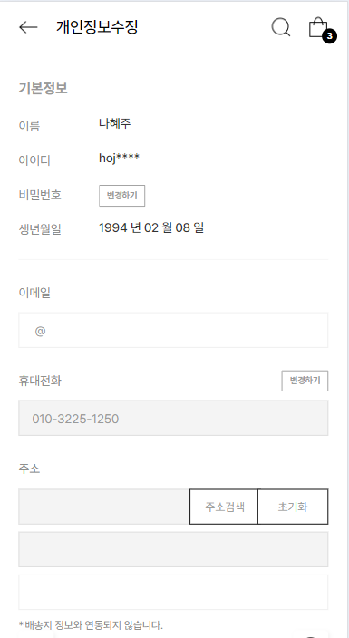
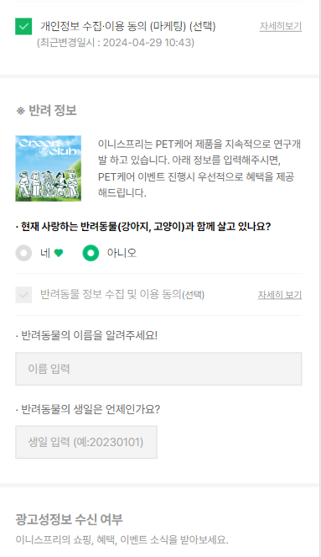
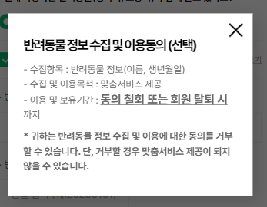
개인정보수정 화면(1/2)
IN_MO_MYP_01_69 /
1 | 기본정보 - 이름, 아이디, 비밀번호 [변경하기]버튼, 생년월일, 이메일, 휴대전화, 주소, 개인정보 수집 이용 동의 (선택) 노출 1-1 비밀번호 영역 [변경하기]버튼 - 선택 시 뷰티포인트 통합 비밀번호 수정 팝업 노출 1-2 이메일 인풋박스 - 이메일 등록되지 않은 경우 @만 입력되어 저장 처리 - 이메일 등록된 경우 등록된 이메일 노출 - 국문 입력 불가 1-3 휴대전화 영역 [변경하기]버튼 - 선택 시 휴대번화 번호 변경 팝업 노출 1-4 [주소검색]버튼 - 선택 시 주소검색 팝업 노출 - 배송지관리 팝업과 동일하나 타이틀만 변경여부 확인필요 ‘주소검색’ 1-5 [초기화]버튼 - 선택 시 Confirm 노출 “주소 정보를 초기화 하시겠습니까?” ㄴ [확인] 초기화 처리 되며 Confirm 창 닫힘 ㄴ [취소] Confimr 창 닫힘 1-6 [자세히보기]버튼 - 선택 시 개인정보 수집이용동의(마케팅) 팝업 노출
2 | 반려 정보 2-1 반려동물 유무 라디오 버튼 - 네, 아니오 중 택 1 - 아니오 선택 시 하단 정보 전체 입력 불가 2-2 반려정보 정보 수집 및 이용동의 - [자세히 보기] 선택 시 반려동물 정보 수집 및 이용동의 팝업(IN_MO_MYP_01_74) 노출 2-3 반려동물 이름 인풋박스 - 최대 25자까지 입력 가능 2-4 반려동물 생일 인풋박스 - 숫자만 입력 가능
마이페이지 > 개인정보 수정
1-6
자세히보기 >
1
2
1-1
2-1
1-2
2-2
자세히보기 >
1-3
2-3
2-4
1-4
1-5
하단네비게이션
하단네비게이션
다음페이지 계속
[사업요청 5/8] ‘약관’,’동의’항목의 경우 운영관리 > 약관관리 메뉴에서 관리필요

Slide 25
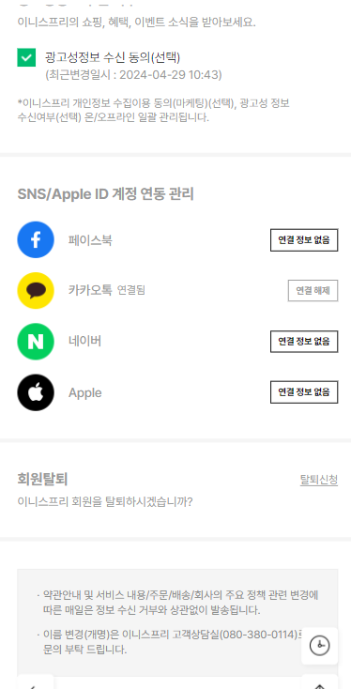
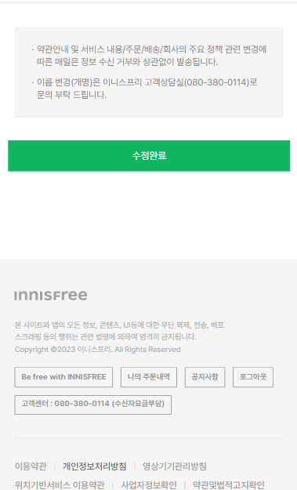
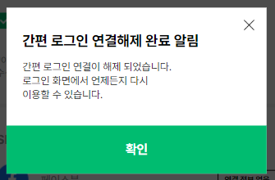
개인정보수정 화면(1/2)
IN_MO_MYP_01_69
3 | 광고성정보 수신 동의 체크박스(선택) - 체크 시 광고성 정보 수신 동의 처리
4 | SNS 계정 연동 관리 - 페이스북, 카카오톡, 네이버, Apple 연동 가능 4-1 연결정보 없는 경우 - SNS계정 연동은 로그인 화면에서 가능 - 이전에 연결/해제 된 내용 없는 경우 문구만 노출 4-2 연결정보 있는 경우 - 연결일시 표기 및 안내문구, [연결해제]버튼 노출 - [연결해제]버튼 선택 시 간편 로그인 연결 해제 완료 알림 팝업 노출 - 팝업 내 [확인]버튼 선택 시 연결해제 처리되며 ‘연결 정보 없음‘으로 표기 변경 처리 4-3 연결되었다가 해제된 경우 - 해제일시 표기 및 안내문구 노출
5 | 회원탈퇴 5-1 [탈퇴신청]버튼 - 선택 시 회원탈퇴 화면으로 이동
6 | [수정완료]버튼 - 선택 시 Alert 노출 “회원정보가 수정되었습니다“ 노출되며 마이페이지 메인으로 이동
마이페이지 > 개인정보 수정
이전페이지 계속
3
4
6
페이스북
4-1
연결 정보가 없습니다.
4-2
카카오톡
연결해제
2025-05-28에 연결되었습니다.
네이버
4-3
2025-05-28에 해제되었습니다.
Apple
연결 정보가 없습니다.
5
5-1
탈퇴신청 >
하단네비게이션
하단네비게이션

Slide 26
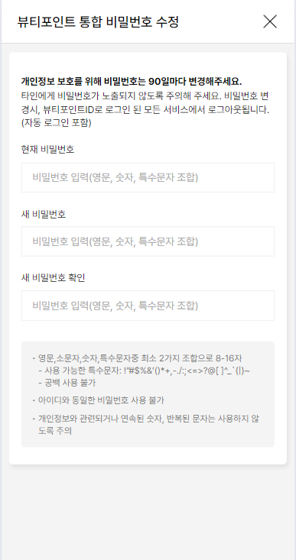
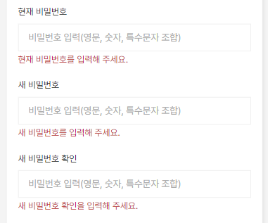

뷰티포인트 통합 비밀번호 수정팝업
IN_MO_MYP_01_71
1 | 기본정보 - 현재 비밀번호, 새 비밀번호, 새 비밀번호 입력 영역 1-1 [X]버튼 - 선택 시 팝업 닫힘 1-2 각 비밀번호 입력 영역 인풋 박스 - 영문, 숫자, 특수문자 입력 가능 1-3 [확인]버튼 - 선택 시 유효성체크를 통해 Validation 노출 - 예시 및 표 참고 - 정상적인 경우 비밀번호 수정팝업 노출
2 | 비밀번호 수정 팝업 2-1 [취소], [x]버튼 - 선택 시 팝업 닫힘 2-2 [확인]버튼 - 로그아웃 처리되면 메인화면으로 이동
마이페이지 > 개인정보 수정
1
1-1
2
✕
비밀번호 수정
Validation 예시
비밀번호를 수정하시겠습니까?
비밀번호 수정 후 서비스 이용을 원하시면 ,
새로 로그인 해주세요.
1-2
2-1
2-2
취소
확인
Validation _ 뷰티포인트 통합 비밀번호 수정
항목 | case | device | Text
현재 비밀번호 | 입력하지 않은 경우 | 공통 | 현재 비밀번호를 입력해 주세요.
새 비밀번호 |  | 공통 | 새 비밀번호를 입력해 주세요.
새 비밀번호 확인 |  | 공통 | 새 비밀번호 확인을 입력해주세요.
새 비밀번호 | 비밀번호 조건을 충족하지 않은 경우 ㄴ 숫자, 영문자, 특수문자 중 최소 2가지 조합 ㄴ 8~16자 자리 사용 | 공통 | 비밀번호는 숫자와 영문자 특수문자 중 최소 2가지 조합으로 8~16자 자리를 사용해야합니다.
새 비밀번호 | 비밀번호 조건을 충족하지 않은 경우 ㄴ 숫자, 영문자, 특수문자 중 최소 2가지 조합 | 공통 | 비밀번호는 숫자와 영문자 특수문자 중 최소 2가지를 혼용하여야 합니다.
새 비밀번호 확인 | 새 비밀번호와 일치하지 않은 경우 | 공통 | 새 비밀번호 확인이 일치하지 않습니다.
새 비밀번호 확인 | 새 비밀번호가 현재 비밀번호와 일치한 경우 | 공통 | 이전 비밀번호와 동일한 비밀번호 입니다.
새 비밀번호 확인 | 현재비밀번호가 일치하지 않은 경우 | 공통 | 비밀번호가 일치하지 않습니다. 확인 후 다시 시도해주세요
1-3

Slide 27
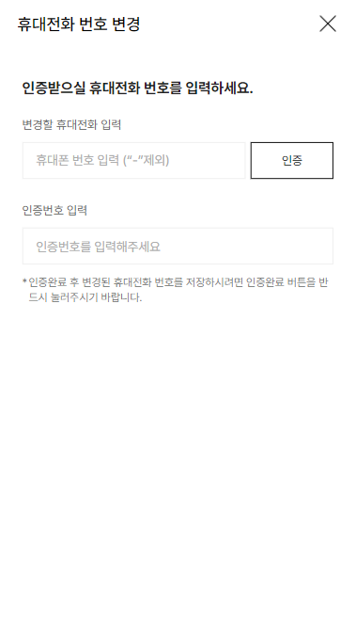
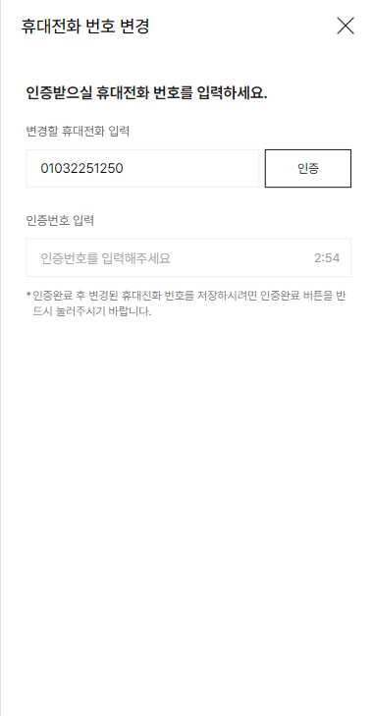

휴대전화 번호 변경 팝업
IN_MO_MYP_01_72
1 | 휴대전화 번호 변경 팝업 - 변경할 휴대전화 입력 인풋박스, [인증]버튼, 인증번호 입력 인풋 박스 1-1 [X]버튼 - 선택 시 팝업 닫힘 1-2 변경할 휴대전화 입력 인풋 박스 - 숫자만 입력 가능 1-3 [인증]버튼 - 선택 시 유효성체크를 통해 Alert 노출 ㄴ 전화번호 입력하지 않은 경우 “연락처를 입력해주세요.” ㄴ 잘못된 번호 입력한 경우 : “입력 값이 잘못되었습니다. 다시 확인해주세요” ㄴ 올바른 번호 입력한 경우 : 하단에 [인증완료]버튼 노출되며 인증번호 입력 창 내 입력 가능 시간 정보 표기 1-4 인증번호 입력 영역 - 인증번호 입력 가능
2 | [인증완료]버튼 - 선택 시 유효성 체크 진행 ㄴ 인증번호가 틀린 경우 : “인증번호가 일치하지 않습니다, 다시 시도해주세요“ ㄴ 인증번호가 정확한 경우 : “ 인증이 완료되었습니다“ → 완료 시 휴대전화 번호 변경 팝업 닫히며 변경한 전화번호로 개인정보수정 화면 변경 처리
마이페이지 > 개인정보 수정
1
1-1
1-2
1-3
1-4
2

Slide 28
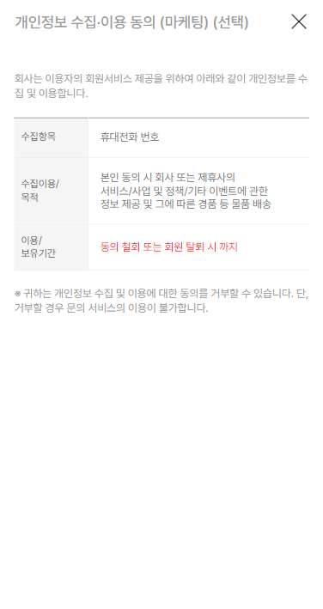
개인정보 수집이용동의(마케팅) 팝업
IN_MO_MYP_01_73
1 | 개인정보 수집이용동의 팝업 - 개인정보 수집 및 이용동의 (마케팅) 안내 팝업 1-1 [X]버튼 - 선택 시 팝업 닫힘
마이페이지 > 개인정보 수정
1
1-1
[사업요청 5/8] ‘약관’,’동의’항목의 경우 운영관리 > 약관관리 메뉴에서 관리필요

Slide 29
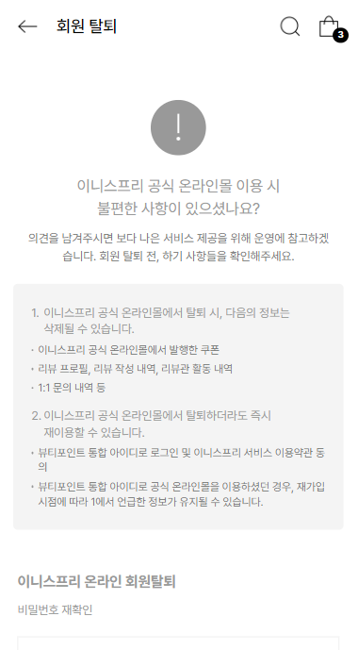
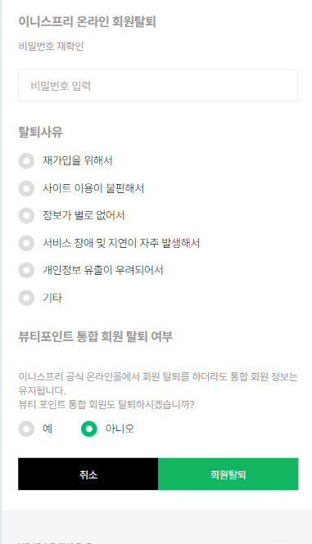
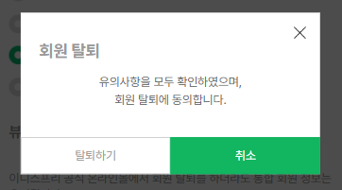
회원탈퇴
IN_MO_MYP_01_75
1 | 회원탈퇴 - 회원탈퇴 제공 화면 1-1 비밀번호 입력 인풋박스 (필수) - 비밀번호 입력 인풋박스 1-2 탈퇴사유 라디오 버튼 (필수) - 재가입을 위해서, 사이트 이용이 불편해서, 정보가 별로 없어서, 서비스 장애 및 지연이 자주 발생해서, 개인정보 유출이 우려되어서, 기타 중 택1 - 기타 선택 시 기타 불편사항 입력 텍스트 박스 노출 - 100자 내 입력 가능 1-3 뷰티포인트 통합 회원탈퇴 여부 라디오 버튼 - 예, 아니오 중 택 1 - 아니오(디폴트)
2 | [취소]버튼 - 선택 시 개인정보수정 화면으로 이동
3 | [회원탈퇴]버튼 - 선택 시 필수항목 입력여부 유효성 체크 ㄴ 비밀번호 입력하지 않은 경우 : Validation 문구 노출 “비밀번호를 입력해 주세요.” ㄴ 탈퇴 사유 입력하지 않은 경우 : Validation 문구 노출 “ 탈퇴 사유를 선택 해주세요.” ㄴ 비밀번호가 일치하지 않은 경우 : “비밀번호가 일치하지 않습니다. 확인 후 다시 시도해주세요“ Alert 노출 ㄴ 필수항목 입력 된 경우 : 회원탈퇴 팝업 노출 ㄴ 탈퇴 불가능한 상태인 경우 : “현재 진행 항목이 있어 탈퇴가 불가합니다’ Alert 노출
4 | 회원탈퇴 팝업 4-1 [탈퇴하기] 버튼 - 탈퇴가능한 경우 최종 탈퇴 처리 및 Alert 노출 후 로그아웃 상태로 이니스프리 메인화면으로 이동 “탈퇴 처리가 완료되었습니다“ 4-2 [취소] 버튼 - 팝업 닫힘
마이페이지 > 개인정보 수정 > 회원탈퇴
1
1-1
1-2
1-3
2
3
4
탈퇴 불가 항목/상태값
주문/취소 | 취소완료, 배송완료 를 제외 한 모든 상태값
교환 | 교환취소 교환불가 교환완료 를 제외 한 모든 상태값
반품 | 반품취소 반품불가 반품완료 를 제외 한 모든 상태값
캠페인 | 수령대기
공병수거 | 수거신청
1:1문의 | 미답변 (3/11 삭제)
FOOTER
하단네비게이션
하단네비게이션
4-1
4-2

Slide 30
주소검색
IN_MO_MYP_01_70
1 | 일반 주소 검색 - 해당 영역에 키워드 입력하여 검색 시 일반 주소가 검색되며 검색 결과는 키워드 입력 영역 하단에 출력됨
2 | 일반주소 검색 결과 없음 - 검색결과가 없음을 알리는 메시지 출력
3 | [X]버튼 선택 시 창 닫힘
* | 주소검색, 배송지관리에는 편의점찾기 영역 없음
1
2
3
주소검색

주소검색

도로명, 건물명, 번지로 검색해 주세요.
도로명, 건물명, 번지로 검색해 주세요.
검색결과가 없습니다.
도로명 + 건물번호 (예: 한강대로 100)
동/읍/면/리 + 번지 (예: 한강로 2가 424)
건물명, 아파트명 (예: 아모레퍼시픽)
주문서 배송지 영역 함께 참고 MO_주문서 SB 참고 ㄴ 일부 다른 부분 존재 확인 필

Slide 31
주소검색
IN_MO_MYP_01_70
4 | 검색결과 30개 이상일 시 토스트 메시지
5 | 검색결과 - 검색 목록 스크롤 시 20개 단위로 전체 목록 불러옴 5-1. 목록 수 - 검색된 총 목록 수 출력 5-2. 목록 - 정렬: 기존과 동일 - 영역 터치 시 아래로 상세 정보 입력 영역 열림 화면 아래 있는 목록 터치 시 상세 정보 입력 영역이 모두 보일 수 있도록 위치 조정하여 영역이 열려야 함 키패드 호출 시에도 포커싱 된 입력 영역 키패드에 가리지 않도록 위치 조정 필요 - 선택된 목록이 있으며 입력된 정보가 있는 상태에서 다른 목록 탭 시 입력했던 정보 유지되어야 함
6 | 상세 정보 입력 - 상세주소. - 입력된 정보가 있는 상태에서 숨김 처리됐을 시 입력 된 정보 유지되어야 함
7 | [확인]버튼 - 상세주소는 미입력 항목 체크에서 제외 - 상세 주소 외 모든 필수 항목이 입력 된 후 상세주소 미입력 상태로 완료 버튼 탭 시 confirm 메시지 호출 → 승인 시 완료 처리 - 선택 시 선택한 주소입력처리되며 주소검색 팝업 닫힘
주소검색

주소검색

도로명, 건물명, 번지로 검색해 주세요.
도로명, 건물명, 번지로 검색해 주세요.
5
5-1
검색결과 45건
검색결과 1,145건
5-2
도로명 |
도로명 |
서울특별시 용산구 한강대로 100(한강로
2가)
서울특별시 용산구 한강대로 100(한강로
2가)
지번 |
서울특별시 용산구 한강로2가 424 아모레퍼시픽
지번 |
서울특별시 용산구 한강로2가 424 아모레퍼시픽
도로명 |
강원도 양양군 현남면 갯마을길 26
도로명 |
강원도 양양군 현남면 갯마을길 26
지번 |
강원도 양양군 현남면 남애리 533-1 아모레퍼시픽 직원휴양소
지번 |
강원도 양양군 현남면 남애리 533-1 아모레퍼시픽 직원휴양소
6
상세주소
도로명 |
서울특별시 용산구 한강대로 100(한강로
2가)
지번 |
서울특별시 용산구 한강로2가 424 아모레퍼시픽
도로명 |
강원도 양양군 현남면 갯마을길 26
지번 |
강원도 양양군 현남면 남애리 533-1 아모레퍼시픽 직원휴양소
검색결과가 30개 이상입니다.
주소를 좀더 상세히 검색해주세요.
4
주문서 배송지 영역 함께 참고 MO_주문서 SB 참고 ㄴ 일부 다른 부분 존재 확인 필
확인
확인
7
도로명 |

Slide 32
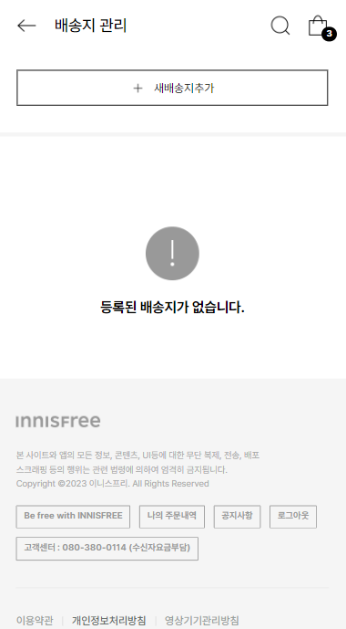
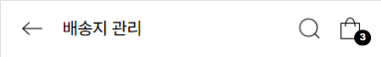
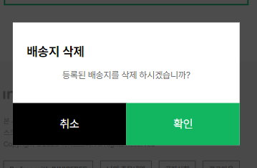
배송지 관리
IN_MO_MYP_01_76
1 | 배송지 관리 - 등록된 배송지가 없는 경우
2 | 배송지 관리 - 등록된 배송지가 있는 경우 2-1 [신규 배송지 추가]버튼 - 선택 시 배송지 추가 팝업 노출
3 | 배송지 목록 - 기본배송지를 최 상단에, 최근배송지를 두번째에 정렬 - 기본배송지와 최근배송지는 배송지명 옆에 flag로 표시 - 기본배송지와 최근배송지가 같을 시에는 기본배송지, 최근배송지 flag 둘 다 출력 - 배송지명이 없을 시에는 받으실 분 이름 옆에 flag로 표시 - 나머지 배송지는 최근 추가된 순으로 정렬 - 선택된 배송지는 영역을 색상으로 구분하여 표시함 ㄴ default: 현재 선택된 배송지가 색상 처리된 상태 ㄴ 선택된 배송지가 있는 상태에서 다른 배송지 선택 시 선택한 배송지로 선택 전환 - 아래로 스크롤 시 전체 배송지 목록을 20개 단위로 불러옴 - 받으실 분 이름, 휴대폰번호, (우편번호)주소, 군부대배송 - 군부대 배송은 배송지 정보에서 군부대 배송에 체크했을 시에 만 출력 - 기본배송지는 수정 버튼만 제공, 나머지 배송지 목록은 수정, 삭제 버튼 제공 3-1. 수정 - 선택 시 수정 페이지로 이동 3-2. 삭제 - 선택 시 배송지 삭제 alert 으로 삭제 의사 확인 후 승인
마이페이지 > 배송지 관리
1
2
2-1
+신규배송지 추가
+신규배송지 추가
3
3-1
배송지명
받으실 분 이름
010-0000-0000
(04382)서울특별시 용산구 한강대로 48길 10
수정
기본배송지
군부대 배송
3-2
받으실 분 이름
010-0000-0000
(04382)서울특별시 용산구 한강대로 48길 10 상세주소 전체 출력
최근배송지
수정 | 삭제
수정 | 삭제
배송지명
받으실 분 이름
010-0000-0000
(04382)서울특별시 용산구 한강대로 48길 10 상세주소 전체 출력
주문서 배송지 영역 함께 참고 MO_주문서 SB 참고 ㄴ 일부 다른 부분 존재 확인 필
FOOTER
FOOTER
하단네비게이션
하단네비게이션

Slide 33
배송지 추가(검색전/검색결과 없는 경우)
IN_MO_MYP_01_77
1 | 일반 주소 검색 - 해당 영역에 키워드 입력하여 검색 시 일반 주소가 검색되며 검색 결과는 키워드 입력 영역 하단에 출력됨
2 | 일반주소 검색 결과 없음 - 검색결과가 없음을 알리는 메시지 출력
3 | [X]버튼 선택 시 창 닫힘
* | 배송지 관리에는 편의점찾기 영역 없음
마이페이지 > 배송지 관리 > 배송지 추가
배송지추가

배송지추가
3

1
도로명, 건물명, 번지로 검색해 주세요.
도로명, 건물명, 번지로 검색해 주세요.
2
검색결과가 없습니다.
도로명 + 건물번호 (예: 한강대로 100)
동/읍/면/리 + 번지 (예: 한강로 2가 424)
건물명, 아파트명 (예: 아모레퍼시픽)

Slide 34
배송지 추가
IN_MO_MYP_01_77
4 | 검색결과 30개 이상일 시 토스트 메시지
5 | 검색결과 - 검색 목록 스크롤 시 20개 단위로 전체 목록 불러옴 5-1. 목록 수 - 검색된 총 목록 수 출력 5-2. 목록 - 정렬: 기존과 동일 - 영역 터치 시 아래로 상세 정보 입력 영역 열림 화면 아래 있는 목록 터치 시 상세 정보 입력 영역이 모두 보일 수 있도록 위치 조정하여 영역이 열려야 함 키패드 호출 시에도 포커싱 된 입력 영역 키패드에 가리지 않도록 위치 조정 필요 - 선택된 목록이 있으며 입력된 정보가 있는 상태에서 다른 목록 탭 시 입력했던 정보 유지되어야 함
6 | 상세 정보 입력 - 상세주소. 배송지명, 받으실 분, 휴대폰번호의 의 입력 기준, 기능, 오류 문구는 배송지정보 화면과 동일 - 입력된 정보가 있는 상태에서 숨김 처리됐을 시 입력 된 정보 유지되어야 함 6-1. 기본배송지로 설정 체크박스 - 등록된 배송지가 없을 시 default체크 된 상태에서 비활성화 처리 - 기본배송지로 설정된다. - 기존에 기본배송지가 있는 경우 새로 등록한 항목으로 교체되며 기존 기본배송지는 목록에 유지 처리 6-2 군부대 배송 - 체크 후 저장 시 배송지 관리 화면에 군부대배송 체크되어 출력 6-3. ?아이콘 - 군부대 배송 안내 창 호출 - 별도 페이지 참고
7 | 개인정보 수집동의 체크박스, 자세히보기 - 필수항목 선택하지 않은 경우 저장 불가 7-1 [자세히 보기] 버튼 - 선택 시 개인정보 수집동의 팝업 노출
8 | [배송지 등록]버튼 - 미입력/오입력 된 항목이 있을 시 버튼 비활성화 - 상세주소는 미입력 항목 체크에서 제외 - 비활성화 상태 버튼 클릭 시 미입력/오입력 된 가장 상위 항목으로 포커스 이동 - 상세 주소 외 모든 필수 항목이 입력 된 후 상세주소 미입력 상태로 완료 버튼 탭 시 confirm 메시지 호출 → 승인 시 완료 처리 - 필수 항목 모두 입력 후 선택 시 창 닫히고 배송지 관리 화면 에 등록 처리 - 개인정보 수집 미동의 시 Alert 노출
9 | [X]버튼 - 선택 시 배송지추가 팝업 창 닫힘
마이페이지 > 배송지 관리 > 배송지 추가
9
배송지추가

배송지추가

도로명, 건물명, 번지로 검색해 주세요.
도로명, 건물명, 번지로 검색해 주세요.
5
5-1
검색결과 45건
검색결과 1,145건
5-2
도로명 |
도로명 |
서울특별시 용산구 한강대로 100(한강로
2가)
서울특별시 용산구 한강대로 100(한강로
2가)
지번 |
서울특별시 용산구 한강로2가 424 아모레퍼시픽
지번 |
서울특별시 용산구 한강로2가 424 아모레퍼시픽
도로명 |
강원도 양양군 현남면 갯마을길 26
도로명 |
강원도 양양군 현남면 갯마을길 26
지번 |
강원도 양양군 현남면 남애리 533-1 아모레퍼시픽 직원휴양소
지번 |
강원도 양양군 현남면 남애리 533-1 아모레퍼시픽 직원휴양소
6
상세주소
도로명 |
서울특별시 용산구 한강대로 100(한강로
2가)
배송지명(최대 10자)
지번 |
서울특별시 용산구 한강로2가 424 아모레퍼시픽
받으실 분(최대 10자)
도로명 |
강원도 양양군 현남면 갯마을길 26
휴대폰번호(“-” 제외)
지번 |
강원도 양양군 현남면 남애리 533-1 아모레퍼시픽 직원휴양소
6-1
기본배송지로 설정
6-2
군부대 배송
6-3
검색결과가 30개 이상입니다.
주소를 좀더 상세히 검색해주세요.
?
7-1
7
[필수] 개인정보 수집동의 자세히보기>
4
배송지 등록
8
배송지 등록
사업확인 배송지관리에서 배송지추가 시 개인정보수집동의 필요여부 확인 주문서에서는 제외되는 부분 참고 / 주문서 필요여부 확인
도로명 |

Slide 35
배송지 수정
IN_MO_MYP_01_79
1 | 배송지 수정 - 배송지 수정 화면 1-1 배송지명 - Place holder: 배송지명(최대 10자) - 선택 시 한글 키패드 호출 - 한글 기준 10자 이상 입력 불가 - 띄어쓰기 연속으로 두 번 입력 불가 - 허용 문자: 한글, 영문, 특수문자 - 허용 문자 외 입력 시도 시 반응 없도록 구현 - 포커스 아웃 시 validation 체크 - 미입력 상태에서 포커스 아웃 시 오류 문구 출력 “배송지명을 입력해 주세요 “ 1-2 받으실 분, 휴대폰번호 - 받으실 분 Place holder: 받으실 분(최대 10자) - 휴대폰번호 Place holder: 휴대폰번호(“-” 제외) - 포커스 아웃 시 validation 체크 - 미입력, 오입력 상태에서 포커스 아웃 시 오류 문구 출력 - 받으실 분 명 미입력: 받으실 분 이름을 입력해 주세요. - 휴대폰번호 미입력: 휴대폰 번호를 입력해 주세요. - 휴대폰번호 오입력: 휴대폰 번호를 확인해 주세요. (휴대폰번호 오입력 체크 방식은 AS-IS와 동일) 1-3 주소 - 비활성화 상태의 input 영역 1-4. 상세주소 - Place holder: 상세주소 입력(최대 50자) - 상세주소 입력 필수 최대 50자 입력되며 그 이상 입력 시도 시 반응 없도록 처리
2 | [주소검색]버튼 - 선택 시 배송지추가 검색 전 화면으로 이동 - 배송지 추가화면에서 검색 후 배송지 등록 시 기존배송지는 새로 등록한 배송지로 변경처리
3 | 기본배송지 사용여부 체크박스 - 체크 후 등록 시 기본배송지로 설정된다. - 기존에 기본배송지가 있는 경우 새로 등록한 항목으로 교체되며 기존 기본배송지는 목록에 유지 처리
마이페이지 > 배송지 관리 > 배송지 수정
1
배송지수정

배송지정보

1-1
집
배송지명(최대 10자)
1-2
홍길동
배송지명을 입력해 주세요.
받으실 분(최대 10자)
01012341234
받으실 분 이름을 입력해 주세요.
1-3
2
휴대폰번호(“-” 제외)
04386
주소검색
휴대폰번호를 입력해 주세요.
휴대폰번호를 확인해 주세요.
서울특별시 용산구 한강대로 100
주소검색
1-4
7층
3
기본배송지로 설정
주소를 검색해 주세요.
군부대 배송
?
상세주소(최대 50자)
[필수] 개인정보 수집동의 자세히보기>
기본배송지로 설정
군부대 배송
?
[필수] 개인정보 수집동의 자세히보기 >
배송지 등록
배송지 등록

Slide 36
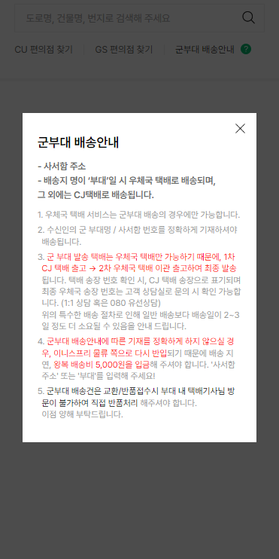
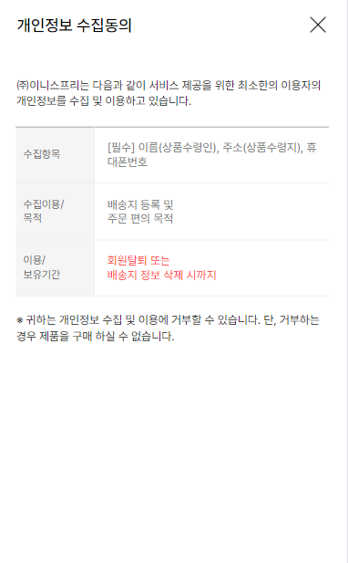
군부대 배송안내 팝업 / 개인정보수집도으이 팝업
IN_MO_MYP_01_78 / IN_MO_MYP_01_80
1 | [X]버튼 - 선택 시 팝업 창 닫힘
Pop up
1
1
‘운영정책＇항목의 경우 전시관리 > 공통영역문구관리 메뉴 에서 관리 될 수 있음, 확인 필요
[사업요청 5/8] ‘약관’,’동의’항목의 경우 운영관리 > 약관관리 메뉴에서 관리필요

Slide 37
Alert / Validation Case
Alert _완료
Page_ID | 버튼명 | 구분 | case | text | type | button | 실행 후
 | 배송지 등록 | 공통 | 상세주소 없는 상태에서 클릭 시 | 상세 주소가 입력되지 않았습니다. 상세 주소 입력 없이 완료하시겠습니까? | confirm | (좌)취소 (우)확인 | 취소: Alert 닫힘 확인 Alert 닫힘 완료 처리
 | 배송지 등록 | 공통 | 개인정보 수집동의를 체크하지 않은 경우 | 개인정보 수집에 동의해주셔야 배송지 저장 가능합니다. | Alert | 확인 | Alert 닫힘

